Slide 1
Talouden häiriöt

Slide 2
Suhdannevaihtelut
Taloudessa vaihtelevat suhdanteet eli talouden hyvät ja huonot ajat
1. Noususuhdanne: talous kasvaa, yritykset tekevät voittoja ja investoivat, työllisyys kasvaa, ihmiset kuluttavat ja verotulot kasvavat
2. Korkeasuhdanne: talouden huippukausi, kustannukset (palkat, raaka-aineet) ja kysyntä suurta, jolloin hinnat nousevat (inflaatio)
3. Laskusuhdanne: talouskasvu heikkenee, yritysten myynti alenee, lomautuksia ja työttömyys kasvaa, kulutus heikkenee, valtion verotulot vähenevät
4. Matalasuhdanne (lama): talous kääntyy laskuun, korkea työttömyys, valtio ottaa velkaa ja yrittää työllistää, yritysten tuotanto alhaalla
→ suhdanteet johtuvat usein kansainvälisestä kaupasta, Suomi riippuvainen viennistä ja jos vienti ei vedä, talous heikkenee nopeasti

Slide 3
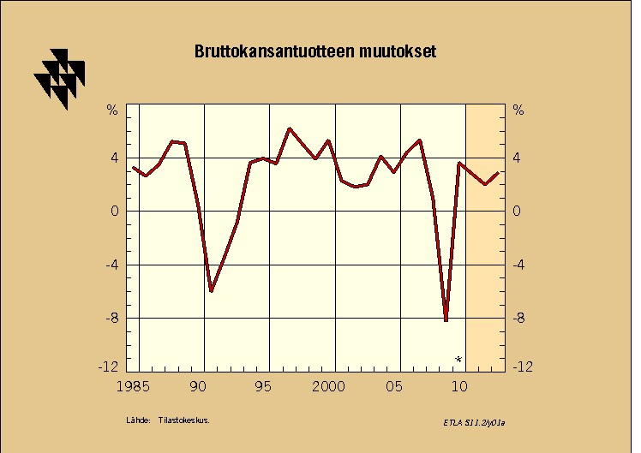

Slide 4
Inflaatio
= hintojen nousu, rahan arvon lasku
Seurataan kuluttajahintaindeksillä (tutkitaan n. 500 eri tuotteen hintakehitys kuukausittain + korkotaso, vuokrat..)
Kysyntäinflaatio: Hinnat nousevat kasvaneesta kysynnästä johtuen
Kustannusinflaatio: tuotteiden hinta kasvaa, koska kustannukset nousevat (esim. palkat, raaka-aineet)
Monetaarinen inflaatio: rahaa liikaa liikkeellä

Slide 5
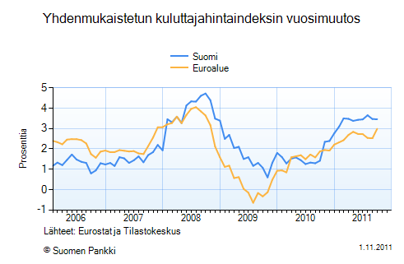

Slide 6
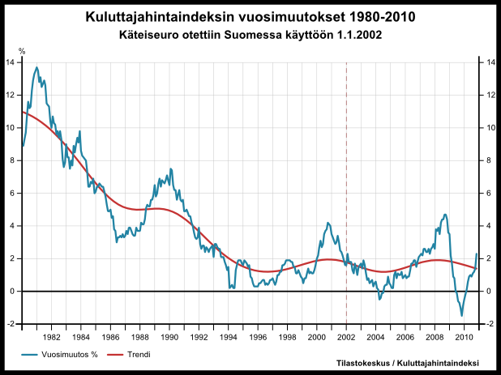

Slide 7
Deflaatio
= hintojen lasku
Kuluttaminen hyytyy, ihmiset odottavat laskevan edelleen
→ yritysten myynti romahtaa, työttömyys ym. Ongelmat
Inflaatiossa alle 2%:n vuotuinen hintojen nousu tervettä, kertoo hyvästä taloustilanteesta

Slide 8
Työttömyys
Työttömyys voidaan jakaa:
1. Suhdannetyöttömyyteen (laskukauden ilmiö)
2. Kausityöttömyyteen (vuodenajoista riippuvainen)
3. Kitkatyöttömyyteen (tilapäiseen työttömyyteen, esim. vastavalmistunut, pätkätyöläinen)
4. Rakennetyöttömyyteen (elinkeinorakenteen muutoksesta johtuvaa, koneistuminen, globalisaatio, maatalouden alasajo)
5. Piilotyöttömyyteen (ne jotka eivät näy tilastoissa)

Slide 9
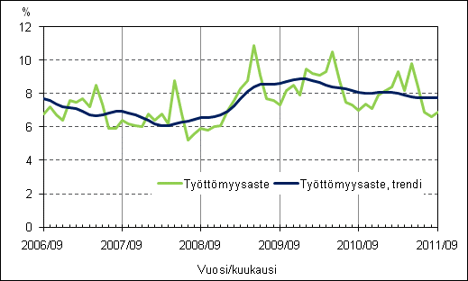
Tilastokeskus

Slide 10
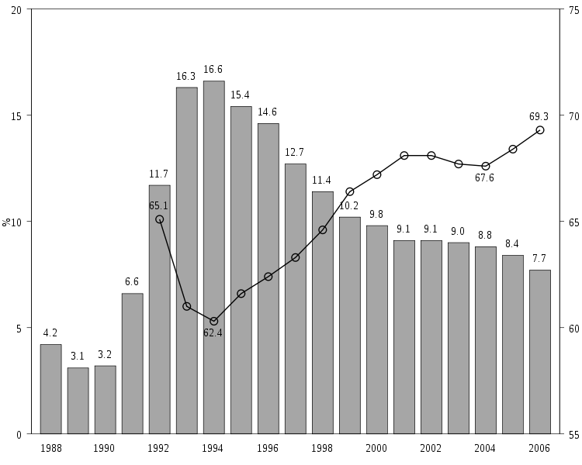
Suomen työttömyys- ja työllisyysaste

